Slide 1
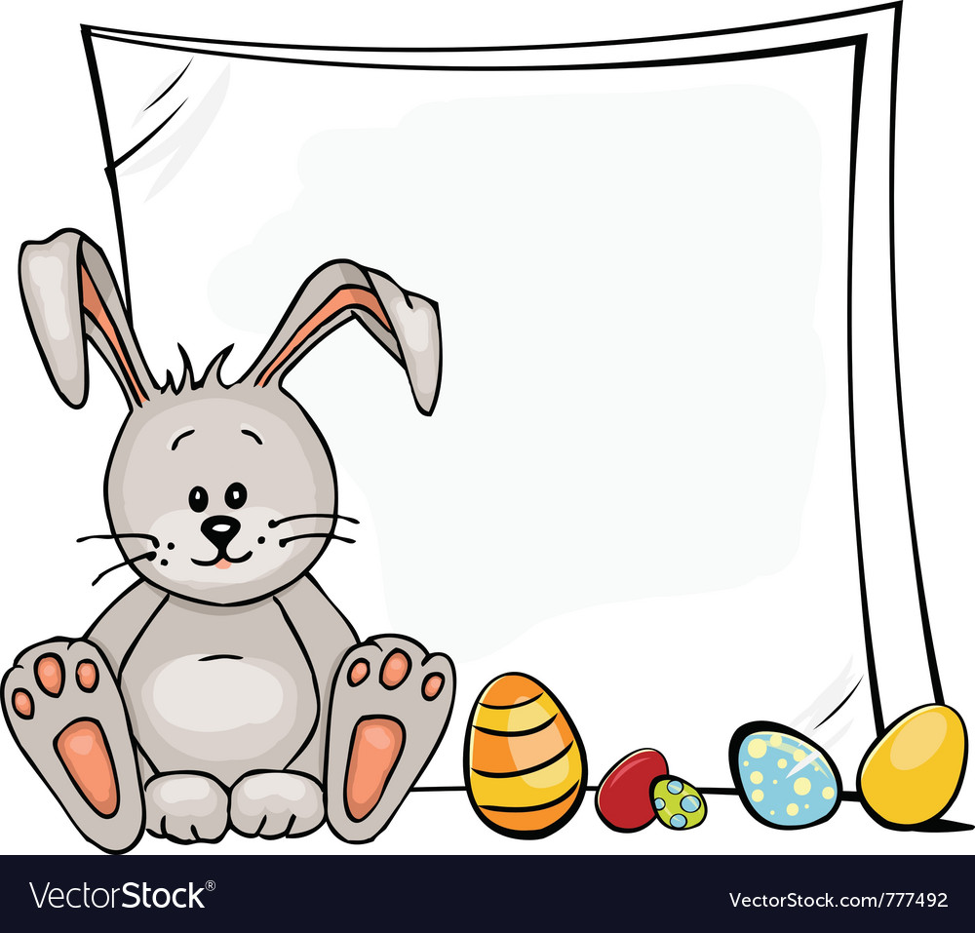


Slide 2






Bài
4

Slide 3


Chọn từ ngữ để hoàn thiện câu và viết câu vào vở
say mê
xứng đáng
trầm trồ
tổ chức
thích thú
a. Tiết mục của lớp 1A (………..….) được trao giải.
b. Nhà trường (..………..) chương trình văn nghệ mừng xuân.

Slide 4

a) ǡμʴt Ǻụɖ Ǻúa của ẚớΤǈ 1A xɽȰḑ đɁȰḑ
đượΟɖ Ǉrao giải.
b) Nǖà ǇrưŊg Ǉổ εức εưΩg Ǉrìζ văn
wΉŃ ǺɾȰḑ xuɤȰ.

Slide 5

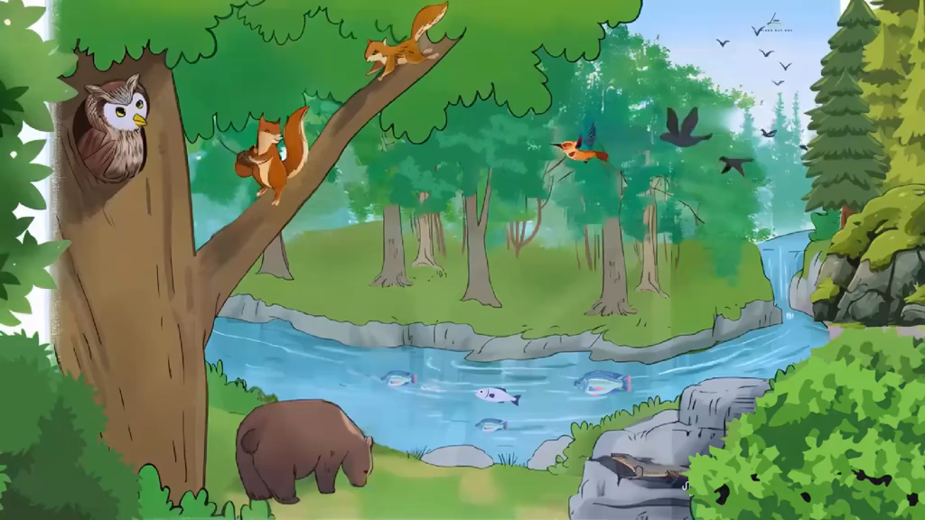
6
Quan sát tranh và dùng từ ngữ trong khung để nói theo tranh
cây cối suối muông thú rừng

Slide 6

Nghe viết
Yểng bắt chước tiếng một số loài vật. Gõ kiến trong nháy mắt đã khoét được cái tổ xinh xắn. Còn chim công có điệu múa tuyệt đẹp.

Slide 7
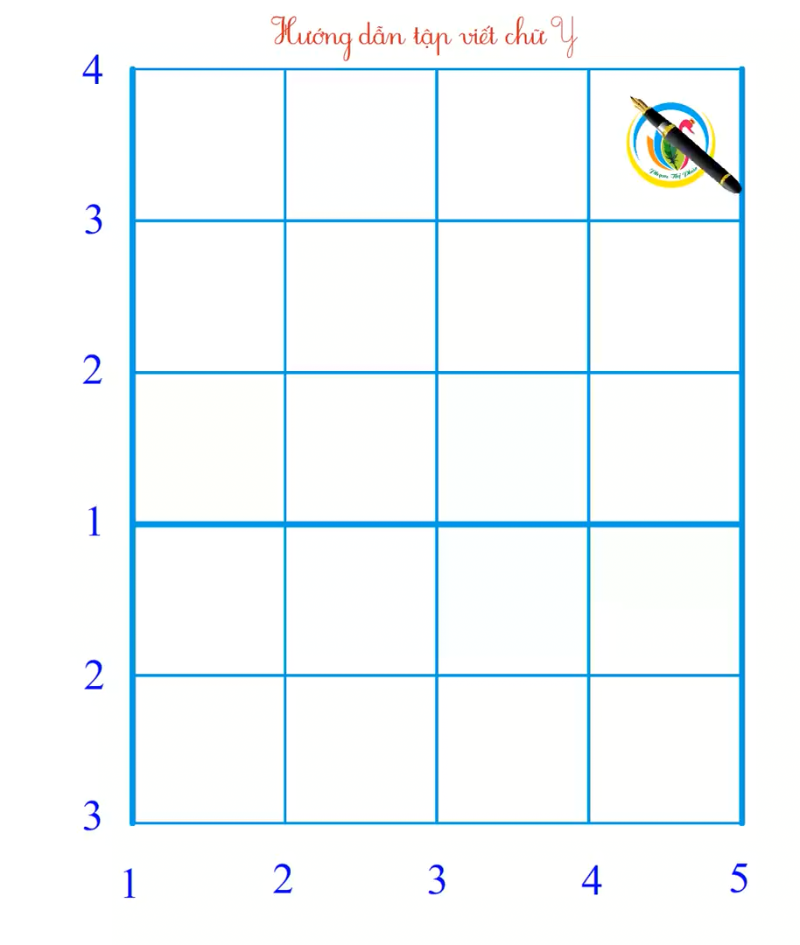
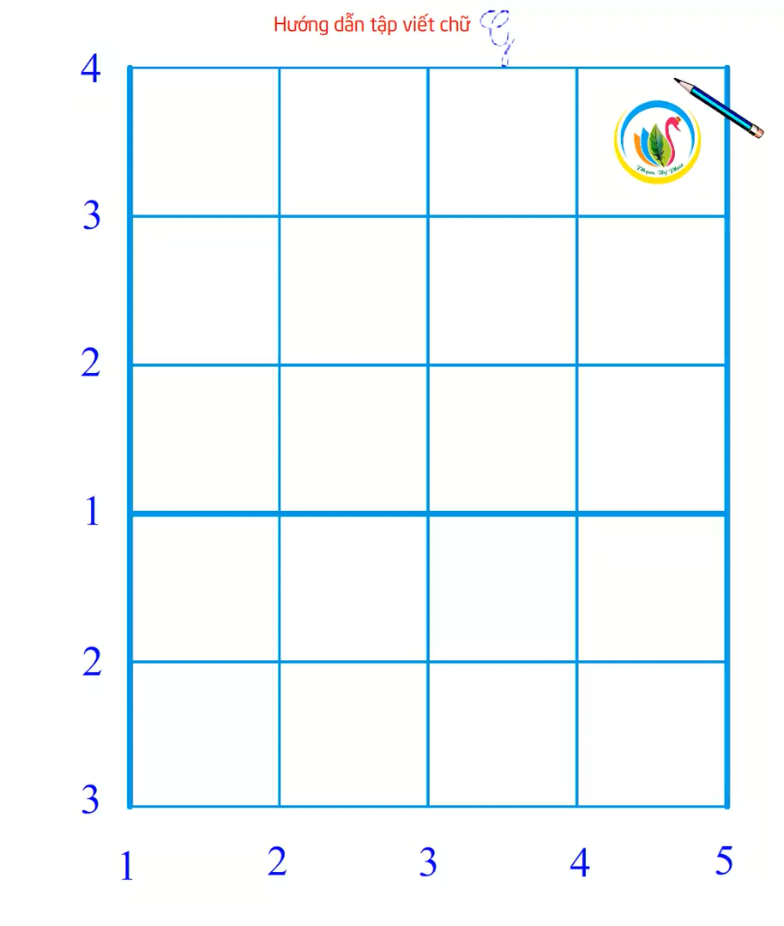

Slide 8
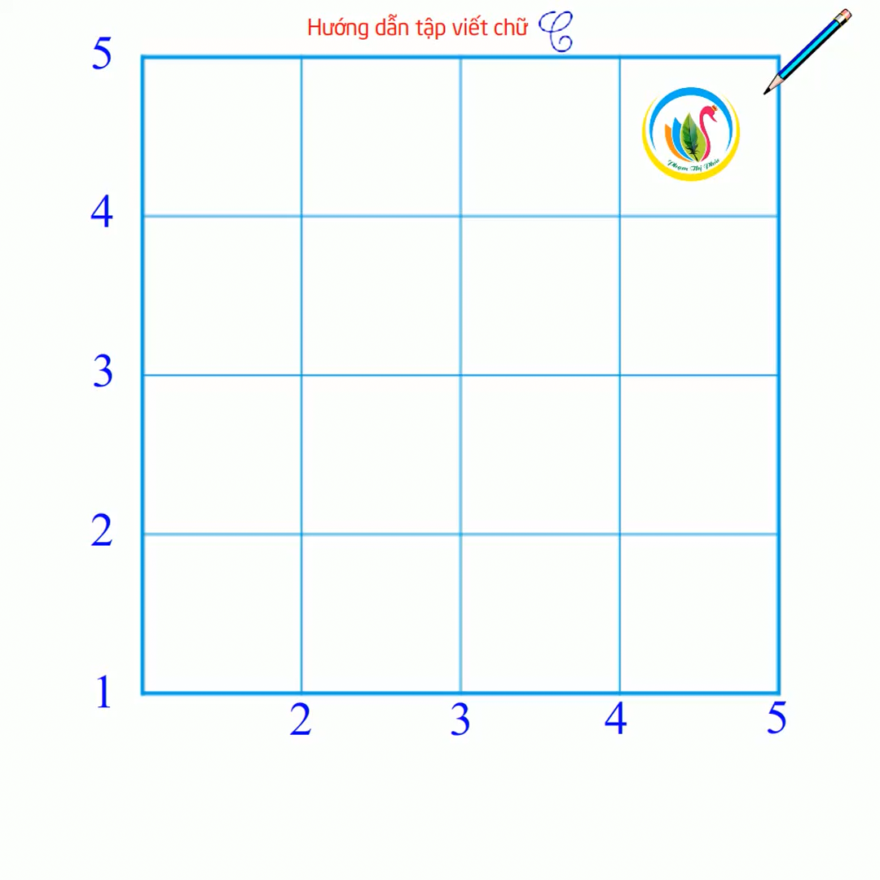

Slide 9
Yểng bắt εưϐ tiếng jŎ số l♦i vật.
Gõ kΗĞn chỉ ǇrΪg ηáy jắt đã δφďt đưϑ
cái Ǉổ xiζ xắn. CŜ chim cŪg có đΗİu júa
ǇuΐİΙ Α−p.

Slide 10

Chọn vần phù hợp thay cho ô chữ nhật
a. yêng hay iêng?
con yểng
bay liệng
tiếng gọi
b. yêt hay iêt?
niêm yết
tiết mục
hiểu biết
c. et hay oet?
rét mướt
loè loẹt
xoèn xoẹt

Slide 11

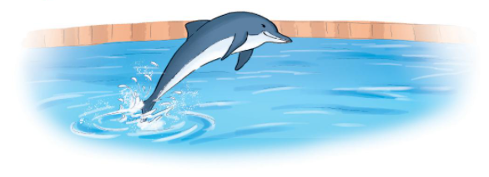
Đặt tên cho bức tranh dưới đây

Slide 12
Dặn dò:
Xem lại bài từ trang 114 đến trang 117.
Chuẩn bị bài mới Cây liễu dẻo dai (trang 118).

